Slide 1
INDUCCION HSEQ PARA LAS ACTIVIDADES DE TRATAMIENTO DE LODOS EN LA PLANTA EL LOMARAL
INDUCCION ESPECIFICA HSE
2024

Slide 2
Entre todos los asistentes identifiquemos las rutas de evacuación y punto encuentro del sitio donde nos encontramos
Un día seguro, seguro que es un gran día
Cuando actúo de esta manera, yo me cuido, yo te cuido. Cuidarnos en nuestra responsabilidad.

Slide 3
GENERALIDADES DE LA EMPRESA
Razón Social | MONTAJES Y CONTRUCCIONES FERMAR SAS | Nit | 800143273-1
ARL/: | AXA COLPATRIA S.A. | ACTIVIDAD | Tratamiento de lodos aceitosos
Responsabilidad y Participación: | 100% | Domicilio admón.: | CARRERA 19 No. 55 59 BARRIO URIBE URIBE
Clase de riesgo | I (Administrativo) y V (Operativo) | Direccion operaciones: | Corregimiento El Centro, vereda planta nueva

Slide 4


CERTIFICADOS EN:

Slide 5
ALCANCE DEL PROYECTO:
EMPRESA: | MONTAJES Y CONSTRUCCIONES FERMAR SAS.
ACTIVIDAD: | ACTIVIDADES DE TRATAMIENTO DE LODOS EN LA PLANTA EL LOMARAL

Slide 6
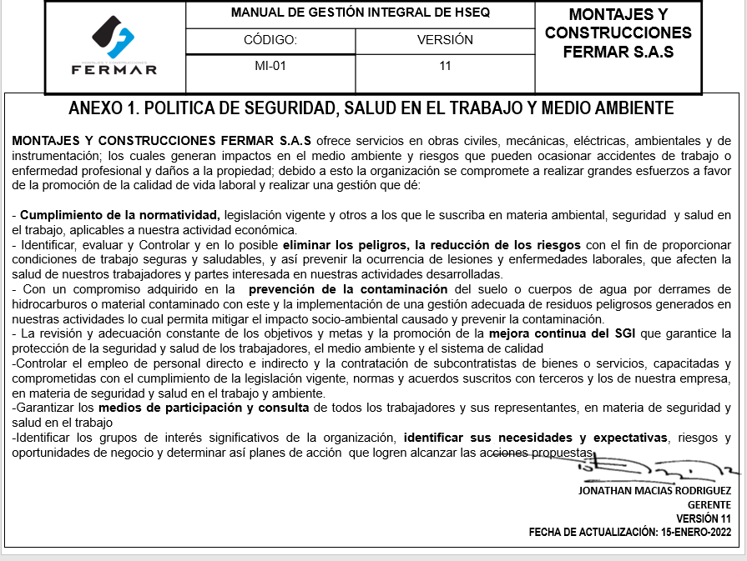
POLITICAS HSE:

Slide 7
COMO PARTICIPA EL PERSONAL EN EL LOGRO DE LA POLITICA HSE:
Colaborar y participar en la implementación de las medidas de prevención de riesgos e impactos ambientales
Informando sobre la ocurrencia de incidentes y accidentes de trabajo en forma oportuna
Implementando adecuadamente los controles operacionales en HSE
Informar toda condición ambiental peligrosa y práctica insegura
Utilizando adecuadamente los EPP de acuerdo a la labor
Cumplir las normas y procedimientos de SST establecidas por la empresa.
Cumplir las actividades planteadas tales como normas de trabajo seguro, EPP etc.)
Velar por que se adopten medidas de prevención y control de impactos negativos al medio ambiente

Slide 8
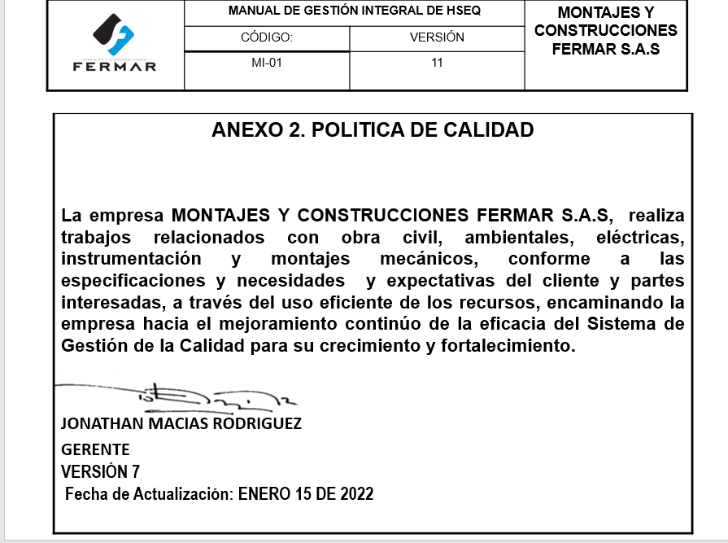
POLITICAS DE CALIDAD:

Slide 9
COMO PARTICIPA EL PERSONAL EN EL LOGRO DE LA POLITICA DE CALIDAD:
Realizando sus labores de acuerdo a los requisitos del cliente los cuales son transmitidos a través de las instrucciones dadas por el ingeniero de producción y/o supervisor.
Realizando un uso adecuado de los materiales de la obra.
Comunicando a su jefe inmediato todas las anomalías (oportunidades de mejora) de la obra con el fin tomar una acción correctiva al respecto para eliminar el error y a su vez evitar que este vuelva a suceder.
Realizando las labores de acuerdo a los instructivos de la obra y reportando la información de la obra en los registros asignados
Desarrollar las labores de acuerdo a los procedimientos adecuados y instrucciones el ingeniero de producción y/o supervisor para evitar reprocesos en la obra.

Slide 10
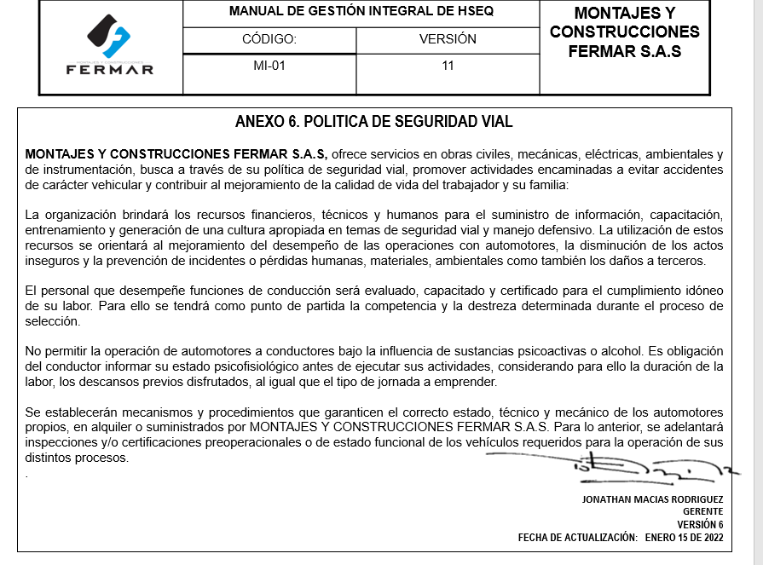
POLITICAS DE SEGURIDAD VIAL:

Slide 11
OBJETIVOS HSEQ FERMAR:
ITEM | DESCRIPCIÓN
1 | Reducir la probabilidad de accidentes y enfermedades laborales y ausentismo laboral
2 | Mejorar los controles operacionales a través del reporte de al, incidentes, actos subestandar y condiciones inseguras
3 | Asegurar una correcta disposición final de los residuos generados, la cual permita mitigar los impactos ambientales generados
4 | Prevenir la generación de accidentes que puedan contaminar el suelo o cuerpos de agua por derrames de hidrocarburos
5 | Mejorar los controles operacionales a través del reporte de incidentes, actos subestandar y condiciones inseguras
6 | Alcanzar el cumplimiento de las metas de los indicadores de gestión
7 | Medir la eficacia de las oportunidades de mejora generadas en la empresa.

Slide 12
Representante Legal
ORGANIGRAMA
Director de operaciones
Director HSEQ
Ingeniero Residente
Coordinador HSEQ
Administradora
INSPECTOR HSE
SUPERVISOR O CAPATAZ
Conductor de volqueta
Conductor de camión
de vacío
Operador de
Retroexvacadora
Obrero/Oficios varios

Slide 13
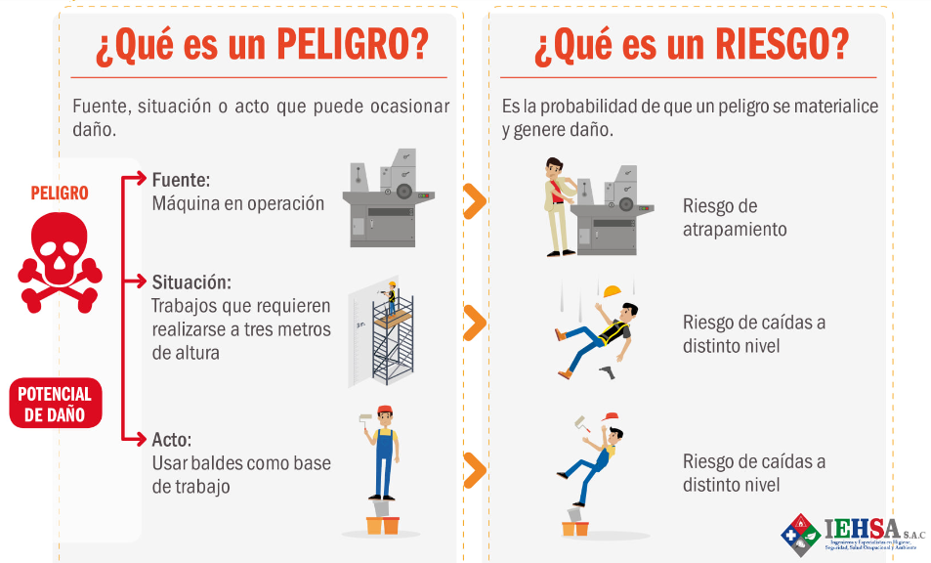

Slide 14
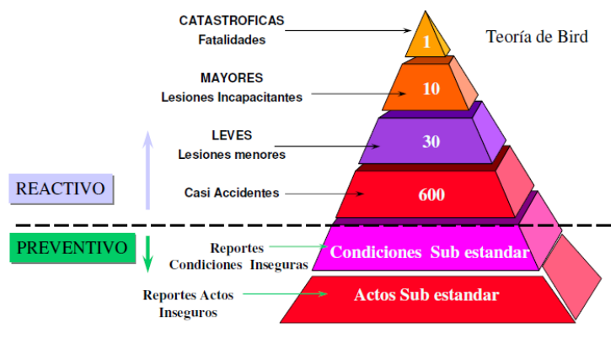
ACTO INSEGURO: Se refiere a todas las acciones y decisiones humanas que pueden causar una situación insegura o incidente con consecuencias para el trabajador, la producción, el medio ambiente y otras personas
CONDICION INSEGURA: Es todo elemento de los equipos, la materia prima, las herramientas, las máquinas, las instalaciones o el medio ambiente que se convierte en un peligro para las personas, los bienes, la operación y el medio ambiente y que bajo determinadas condiciones puede generar un incidente.

Slide 15
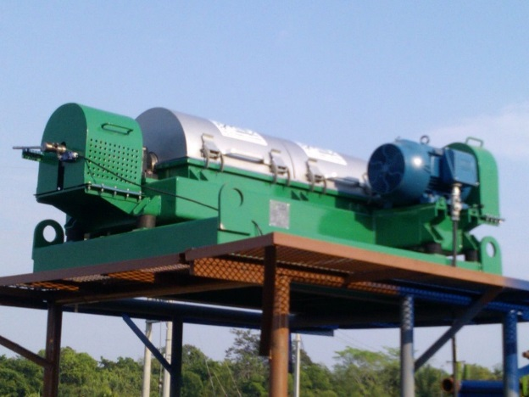
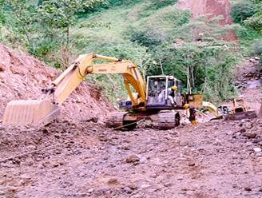
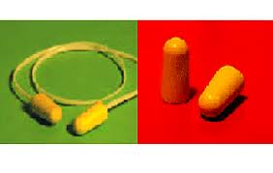


PELIGROS, RIESGOS Y CONTROLES SST
FISICOS
Ruido: producido por la operación de equipos en la deshidratación de lodos, motobombas, Bombas centrifugas, Bombas neumáticas, retroexcavadoras, Generadores, equipos automotores, etc.
Control

Slide 16
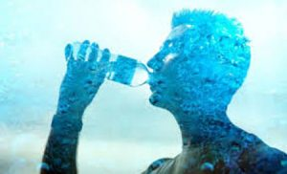

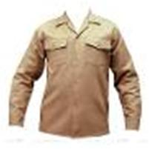
FISICOS
Radiaciones no ionizantes: Radiación solar, temperaturas extremas, Radiación de equipos en operación
Control

Slide 17
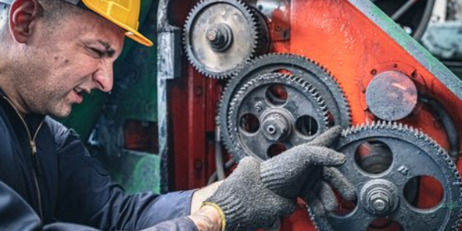
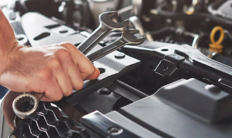
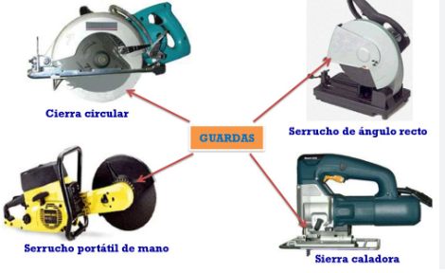
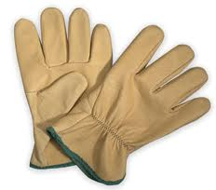
MECANICOS
Golpeado por/contra: Cargue, descargue, manipulación e izaje de materiales, equipos, tubería o accesorios, transito de vehículos automotor.
Superficies calientes: Equipos en operación, materiales calientes, precalentamiento.
Control

Slide 18
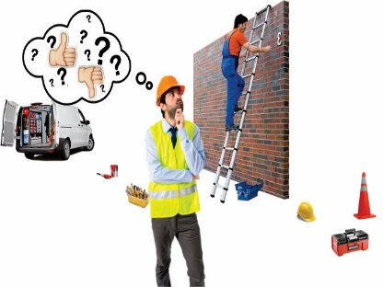
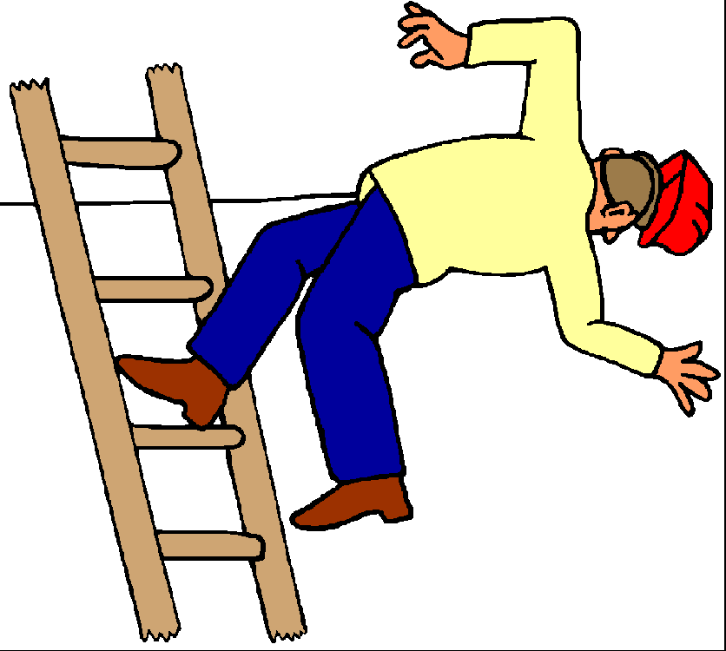

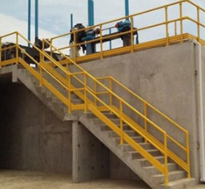
CONDICIONES DE SEGURIDAD
Caídas al mismo nivel y a diferente nivel: Caídas caminando por el área de trabajo, caídas de escaleras, plataformas, resbalones, tropezones.
Control

Slide 19
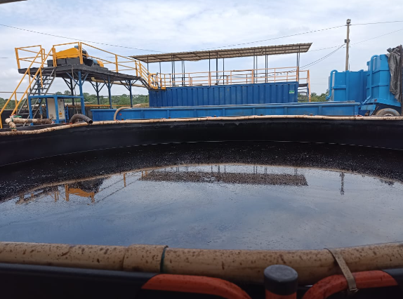
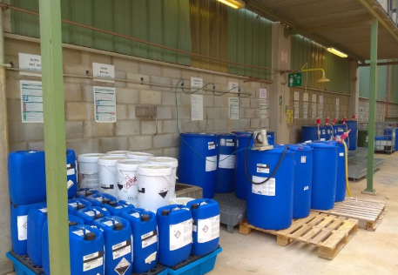
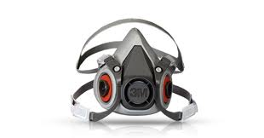
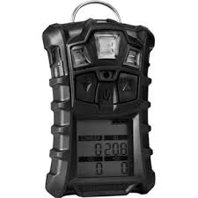
QUIMICOS
Vapores orgánicos generados por la operación de la planta de tratamiento de lodos
Control

Slide 20
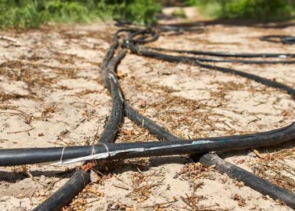
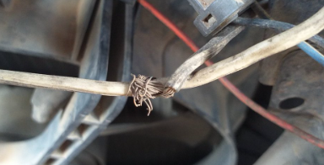
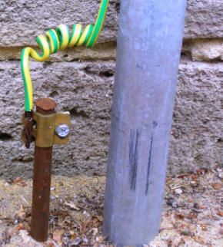
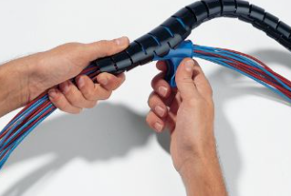
ELECTRICOS
Descargas eléctricas: Tormentas eléctricas, cables y tomas descubiertos, equipos eléctricos sin puesta a tierra, generadores en operación, cableado eléctrico energizado, sistema eléctrico de vehículos y maquinaria etc
Control

Slide 21

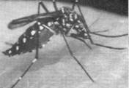


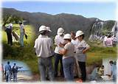
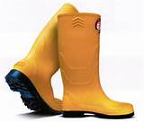
BIOLOGICOS
Virus, parásitos, bacterias y hongos: Covid-19, Mordedura de serpiente, animales de la región y picadura de insectos, zonas de trabajo húmedas: ciénagas, pantanos, Zona de trabajo boscosa: Monte, arboles, etc.
Control

Slide 22
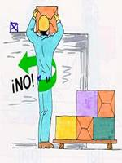
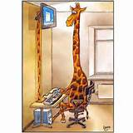
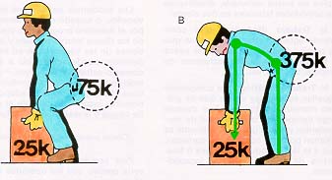
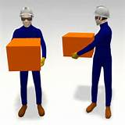
BIOMECANICOS
Movimientos repetitivos, manejo inadecuado de cargas, manipulación de cargas excediendo el peso, posiciones inadecuadas.
Está en tus manos!
Control

Slide 23




PSICOSOCIAL
Stress, trabajo monótono, sobre carga laboral, trabajos repetitivos, presión en el trabajo.
Está en tus manos!
CONTROL

Slide 24
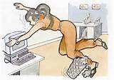


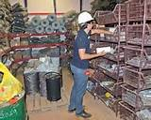
LOCATIVOS
Superficies de trabajo irregulares: Sitio de trabajo desordenado, piso húmedo, fangoso o en mal estado, paredes, puertas y ventanas en mal estado, escaleras inadecuadas, espacios reducidos, mangueras en el piso, etc.
CONTROL

Slide 25
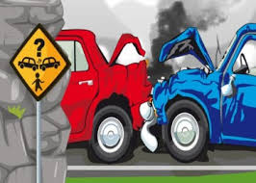
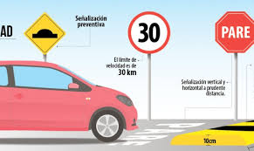
ACCIDENTES DE TRANSITO
Accidente de transito: choque entre vehículos, con ciclistas y peatones, y animales en la vía, exceso de velocidad, no respetar señales de transito, etc.
CONTROL

Slide 26

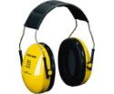
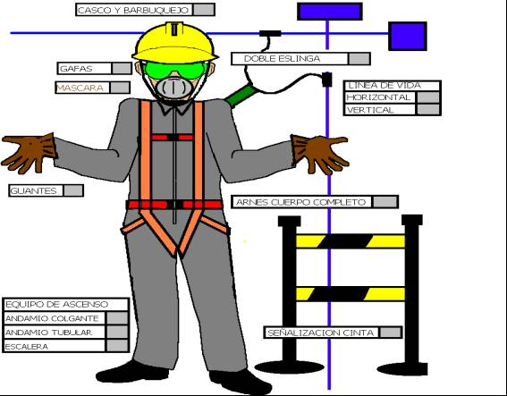

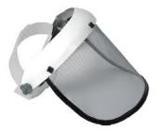

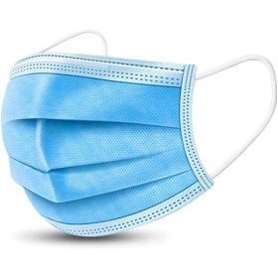
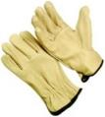
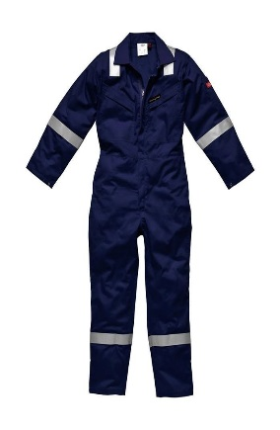

ELEMENTOS DE PROTECCION PERSONAL
Utilizar siempre los elementos de protección personal en el lugar de trabajo

Slide 27
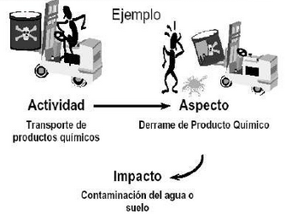
GESTION AMBIENTAL
Aspecto Ambiental: Son elementos del medio ambiente que interactúan con las actividades, servicios o productos de una organización.
Impacto Ambiental: Cambio en el medio ambiente, ya sea adverso o beneficioso, como resultado total o parcial de los aspectos ambientales de una organización.
ISO 14001: 2015 (3.2.4)

Slide 28

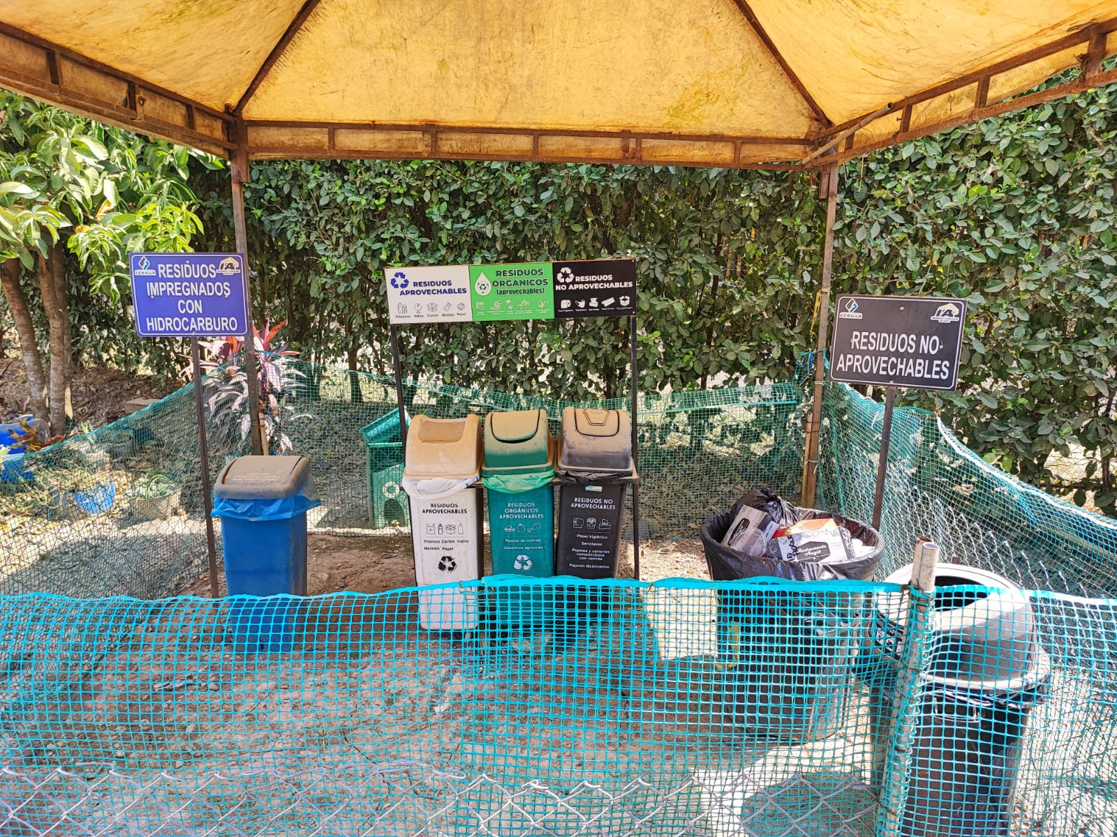
GESTION AMBIENTAL DE RESIDUOS
PUNTOS DE ACOPIO
RESOLUCION 2184 DE 2019: Por el cual se modifica la resolución 668 de 2016 sobre uso racional de bolsas plásticas y se adoptan otras disposiciones

Slide 29

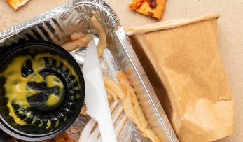
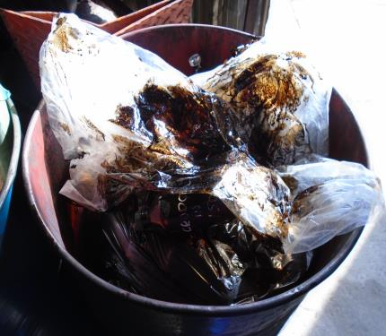
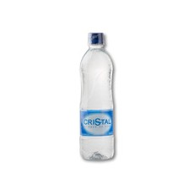

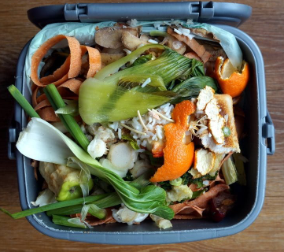
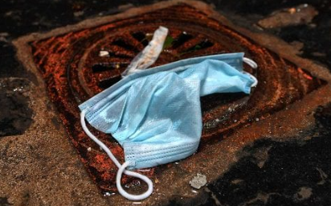
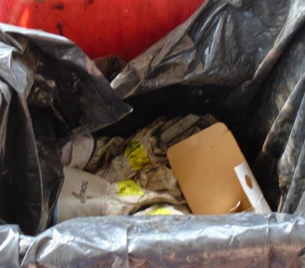




¡LIMPIOS!

Slide 30

PREPARACION Y RESPUESTA A EMERGENCIAS
ACTIVIDAD | DOCUMENTO RELACIONADO | RESPONSABLE
1. Reporte de accidente o incidente: Reportar el incidente o accidente (inmediatamente) al Área de Sistemas de Gestión. Si lo comunicación es difícil se debe comunicar al jefe inmediato, que debe reportar al Coordinador HSEQ. El reporte se realizará a la ARL antes de transcurridas 48 horas hábiles. | Reporte e Investigación de Incidentes Reporte de Accidentes de Trabajo ARL | Trabajador o testigo Jefe Inmediato

Slide 31



















Recomendaciones Generales para evacuación:
1.Cuando escuche la alarma de evacuación , suspenda toda actividad y prepárese para salir en forma ordenada
2. Atienda las instrucciones del líder de evacuación o del personal de la organización.
3. Evacue con calma, no corra, no se devuelva, evite bromas, camine por la derecha, lleve a los visitantes, cierre las puertas al salir
4. No movilice vehículos
5. En el punto de encuentro, el líder llamará lista, esté atento.
Teléfonos de Emergencia
Bomberos : 119
Cruz Roja: 132
Defensa Civil: 144
Policía nacional: 112 123
PLANO DE EVACUACION
PLANTA EL LOMARAL
Ruta de
Evacuación
Punto
de Encuentro
Botiquín
Salida de Emergencia
Riesgo
Eléctrico
Extintor
Alarma
de Evacuación

Slide 32



BRIGADAS DE EMERGENCIA
BRIGADA DE PRIMEROS AUXILIOS
Giovanny Sierra
Feliz José Molina
BRIGADA CONTRAINCENCIDOS
Luis Bernal
Alberto Montiel
BRIGADA DE EVACUACION Y RESCATE
María Fernanda Peñaloza
María Ester Acosta
BRIGADA AMBIENTAL
Higinio Ardila
Raúl Archila
Luis Correa
Fernando Villalba
Luis Correa
Alejandro Lozada
Edinson Rodríguez
Hugo Castro
Jaminson Mena
Leonidas Guzmán

Slide 33

¿QUE EMERGENCIAS PUEDEN MATERIALIZARSE EN LA PLANTA EL LOMARAL ?
INCENDIO Y QUEMADURAS
SISMOS
ATENTADOS DE GRUPOS SUBVERSIVOS
ACCIDENTES VIALES CON VEHICULOS O MAQUINARIA
INSOLACION (GOLPE DE CALOR)
ACCIDENTE POR RIESGO BIOLOGICO (SERPIENTES, AVEJAS OVISPAS)
EMERGENCIAS RESPIRATORIA PACIENTE COVID

Slide 34

ESTRUCTURA DEL COPASST Y COCOLAB DE LA PLANTA EL LOMARAL
HIGINIO ARDILA ROJAS - Presidente
PRINCIPAL
REPRESENTANTE POR PARTE DEL EMPLEADOR
ALBERTO NEIL MONTIEL ARAUJO
SUPLENTE
REPRESENTANTE POR PARTE DEL EMPLEADOR
LUIS BERNAL DIAZ
PRINCIPAL
REPRESENTANTE POR PARTE DE LOS TRABAJADORES
LUIS FERNANDO VILLALBA - Secretario
SUPLENTE
REPRESENTANTE POR PARTE DE LOS TRABAJADORES

Slide 35

COVID 19: PRINCIPALES MEDIDAS DE CONTROL
AUTOCUIDADO
CUIDADO DE LA SALUD MENTAL
DISTANCIAMIENTO FISICO
VENTILACION ADECUADA
COMUNICACIÓN DEL RIESGO Y CUIDADO DE LA SALUD
LAVADO E HIGIENE DE MANOS
USO DE TAPABOCAS
LIMPIEZA Y DESINFECCION
MANEJO DE RESIDUOS

Slide 36
“NADA ES TAN IMPORTANTE NI TAN URGENTE QUE NO SE PUEDA HACER CON SEGURIDAD”
Gracias…

